Slide 1

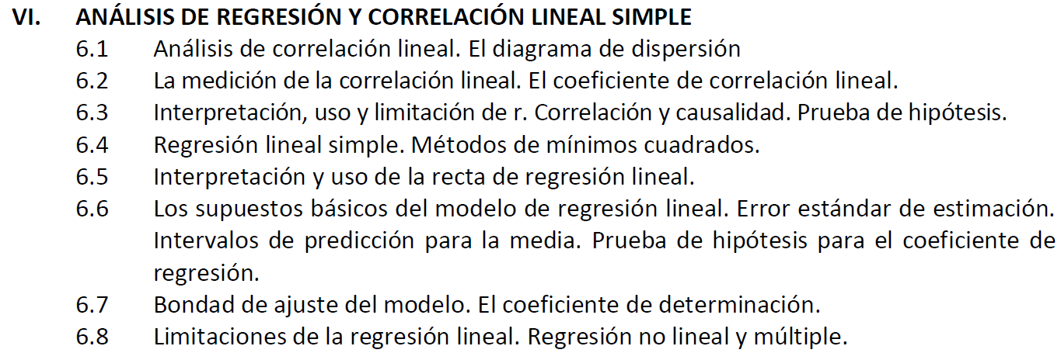
Dr. Carlomagno Araya Alpízar
Catedrático en Estadística

Slide 2
Introducción
Los objetivos de la regresión son mostrar la forma como la variable independiente (X) se relaciona con la variable dependiente (Y), hacer pronósticos sobre los valores de la variable dependiente, con base en el conocimiento de los valores de la variable independiente.
Se considera que dos variables cuantitativas están correlacionadas cuando los valores de una de ellas varían sistemáticamente con respecto a los valores de la otra:
Si tenemos dos variables (X, Y) existe correlación si al aumentar los valores de X lo hacen también los de Y o viceversa. La correlación entre dos variables no implica, por sí misma, ninguna relación de causalidad.

Slide 3
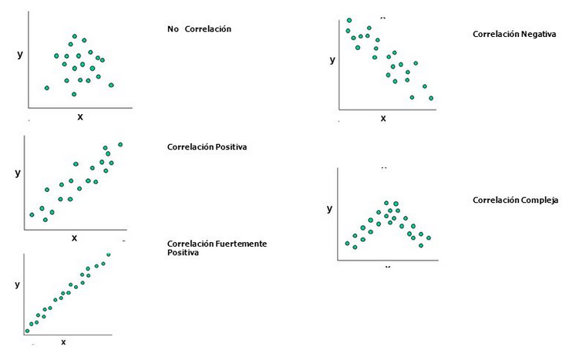
La correlación lineal simple
Los principales componentes elementales de una correlación, son la fuerza, el sentido y la forma:
La fuerza mide el grado en que una línea representa a la nube de puntos.
El sentido mide la variación de los valores de Y con respecto a X.
La forma establece el tipo de línea que define el mejor ajuste.

Slide 4
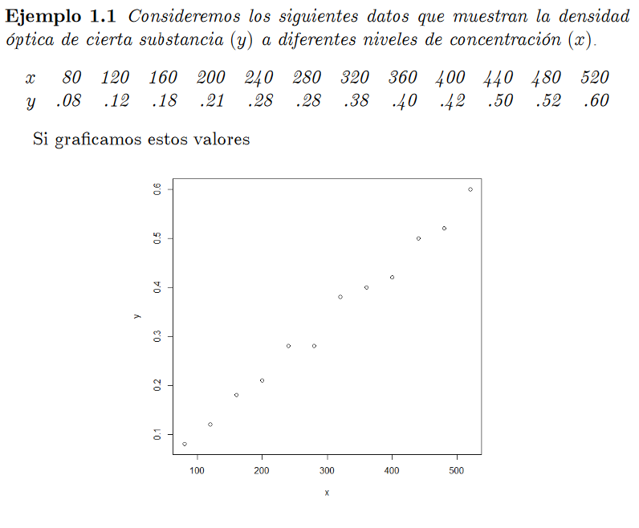
Diagrama de dispersión

Slide 5

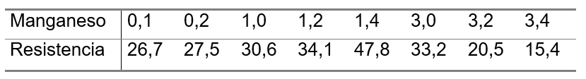
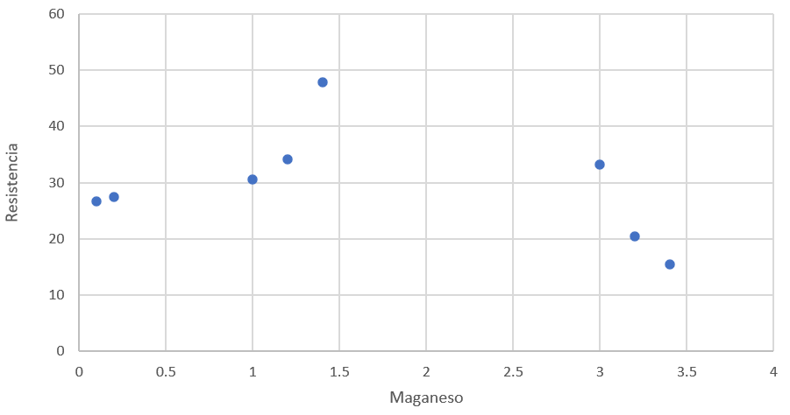
  6.8 El objetivo de un experimento consistió en determinar la relación entre los porcentajes de manganeso en la resistencia a la ruptura (pies/libra), obteniéndose los siguientes resultados:
Construya el diagrama de dispersión para verificar la utilidad del modelo de regresión lineal.

Slide 6

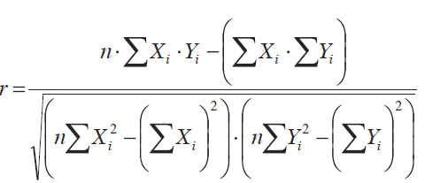

  La medición de la correlación lineal
La cuantificación de la fuerza de la relación lineal entre dos variables cuantitativas, se estudia por medio del cálculo del coeficiente de correlación de Pearson. Dicho coeficiente oscila entre –1 y +1. Un valor de –1 indica una relación lineal o línea recta positiva perfecta. Una correlación próxima a cero indica que no hay relación lineal entre las dos variables.
  Cálculo del coeficiente de correlación lineal simple (r)
El coeficiente de correlación de Pearson es una medida de la relación lineal entre dos variables aleatorias cuantitativas.
$$−1≤r≤1$$

Slide 7
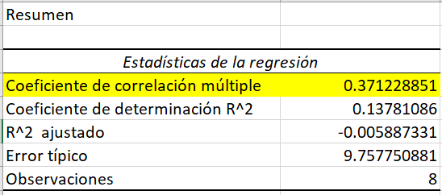
  6.8 El objetivo de un experimento consistió en determinar la relación entre los porcentajes de manganeso en la resistencia a la ruptura (pies/libra), obteniéndose los siguientes resultados:
Calcule e interprete el coeficiente de correlación lineal (r).

Slide 8
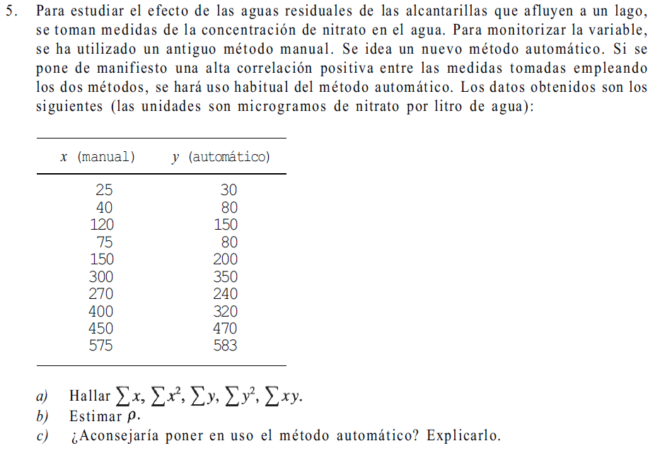

Slide 9
El coeficiente de correlación posee las siguientes características:
El valor del coeficiente de correlación es independiente de cualquier unidad usada para medir las variables.
El valor del coeficiente de correlación se altera de forma importante ante la presencia de un valor extremo, como sucede con la desviación típica.
El coeficiente de correlación mide solo la relación con una línea recta. Dos variables pueden tener una relación curvilínea fuerte, a pesar de que su correlación sea pequeña. Por tanto cuando analicemos las relaciones entre dos variables debemos representarlas gráficamente y posteriormente calcular el coeficiente de correlación.
El coeficiente de correlación no se debe extrapolar más allá del rango de valores observado de las variables a estudio ya que la relación existente entre X e Y puede cambiar fuera de dicho rango.
La correlación no implica causalidad. La causalidad es un juicio de valor que requiere más información que un simple valor cuantitativo de un coeficiente de correlación.

Slide 10
Correlación y causalidad
Hay que tener presente que la fuerza de asociación no significa necesariamente causalidad. El simple hecho de que los cambios en X parezca explicar gran parte de la variación en Y no significa automáticamente que X sea la causa de Y. En efecto, lo inverso puede suceder o bien ambas variables pueden ser causadas por una tercera que no ha sido identificada.
Se trata simplemente de establecer una especie de comparación entre dos o más variables al mismo tiempo, pero de ningún modo la correlación busca explicar porqué las variables sufren tal o cual cambio.

Slide 11


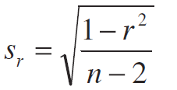

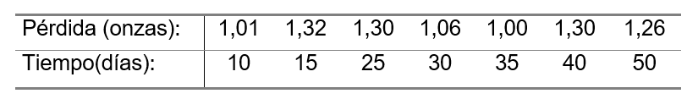
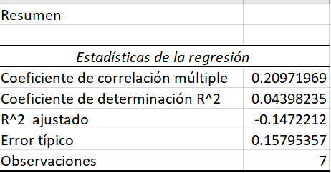
Prueba de hipótesis sobre el coeficiente de correlación
  6.12 En una compañía de helados se sospecha que el almacenamiento del helado a temperaturas bajas durante largos períodos tiene un efecto en la pérdida de peso del producto. En la planta de almacenamiento de la compañía se obtuvieron los siguientes datos:
Calcule el coeficiente de correlación lineal. Pruebe la hipótesis de que $ρ=0$ con un nivel del significación del 10%.

Slide 12
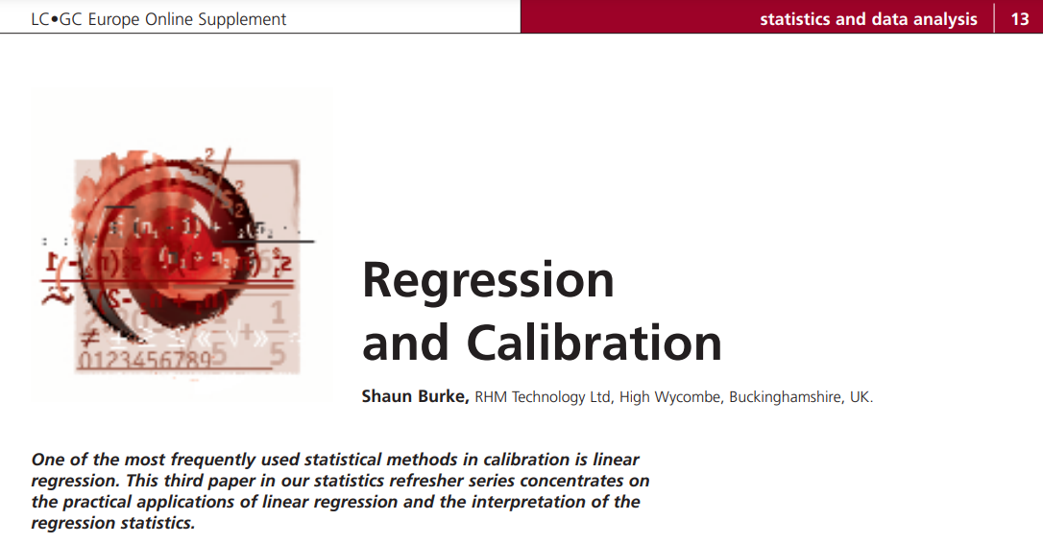
Relación entre dos variables aleatorias
La regresión es una técnica estadística para estudiar la naturaleza de la relación entre dos o más variables. La forma de la función de regresión en principio podría ser arbitraria, y tal vez se tenga que la relación más exacta entre las variables X e Y sea la siguiente,

Slide 13
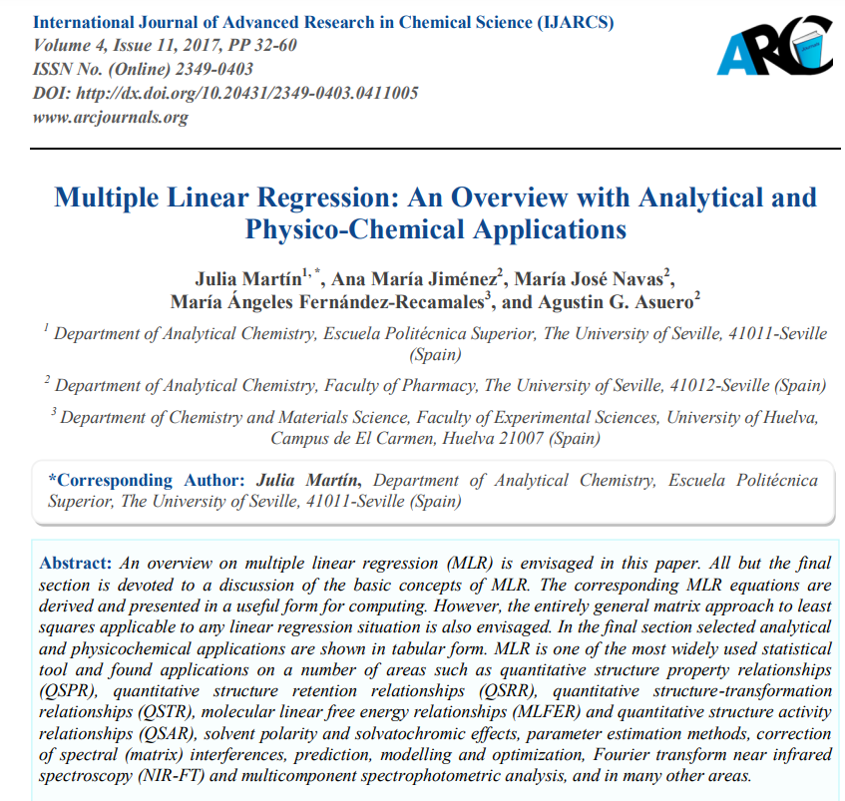

Slide 14

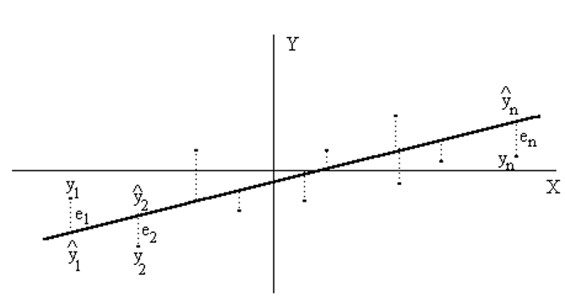
Criterio de cuadrados mínimos
En su forma más simple, intenta minimizar la suma de cuadrados de las diferencias en las ordenadas (llamadas residuos) entre los puntos generados por la función elegida (recta de regresión) y los correspondientes valores en los datos

Slide 15

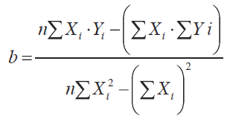

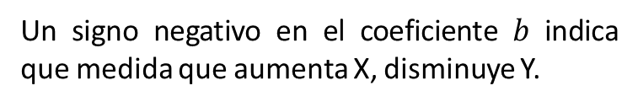
Ajuste de la línea de regresión
El coeficiente de regresión $b$ representa la cantidad de cambio (bien, puede ser aumento o disminución) que se pronostica en Y para un aumento de una unidad en X.
Un signo negativo en el coeficiente $b$ indica que medida que aumenta X, disminuye Y.
La constante $a$ de regresión indica el valor pronosticado de Y cuando X es cero.

Slide 16
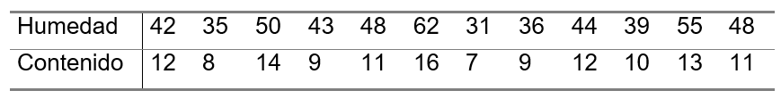

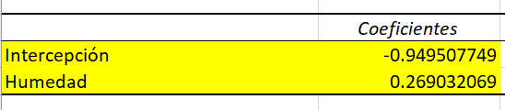
  6.3 Las materias primas empleadas en la producción de una fibra sintética son almacenadas en un lugar en donde no se tiene control sobre la humedad. Las mediciones de la humedad relativa en el lugar de almacenamiento y su contenido en una muestra de las materias primas (ambas en porcentajes) en 12 días dieron los siguientes resultados:
Encuentre la ecuación de regresión lineal.

Slide 17
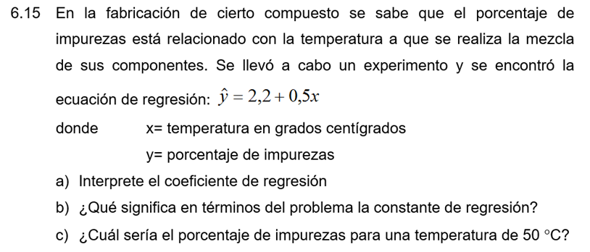
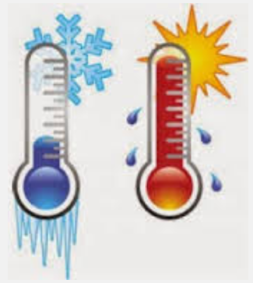

Slide 18
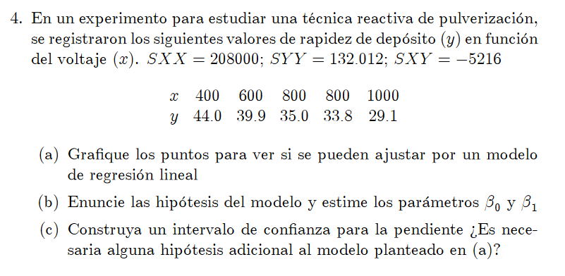

Slide 19
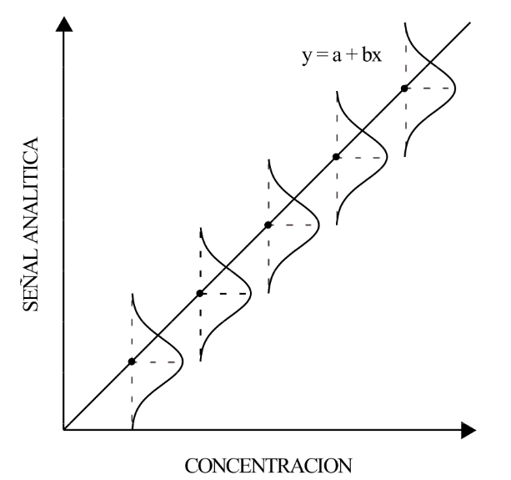
Los supuestos básicos del modelo de regresión lineal
Para poder crear un modelo de regresión lineal es necesario que se cumpla con los siguientes supuestos:
La relación entre las variables sea lineal.
Los errores en la medición de las variables explicativas sean independientes entre sí.
Los errores tengan varianza constante (Homocedasticidad).
Los errores tengan una esperanza matemática igual a cero.
El error total sea la suma de todos los errores.

Slide 20
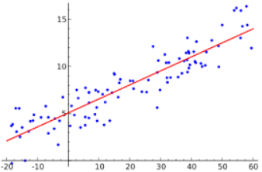
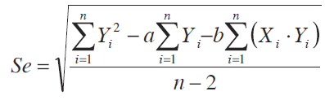

Error estándar de estimación

Slide 21
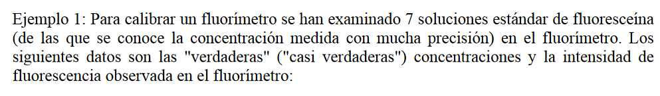
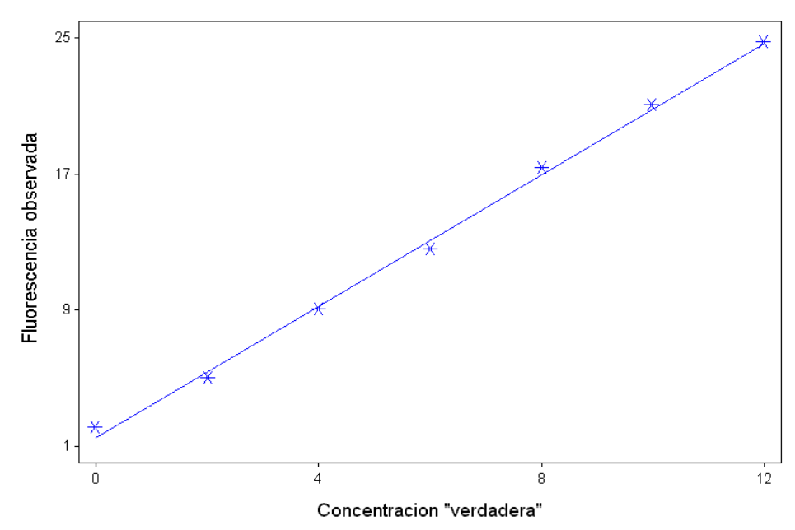
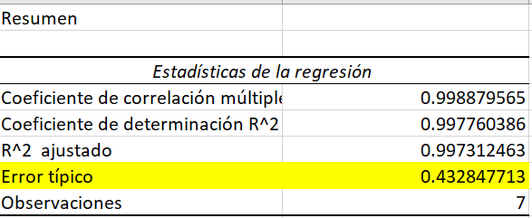

Calcule error estándar de estimación.

Slide 22
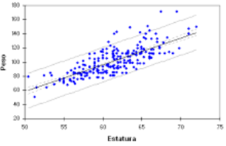
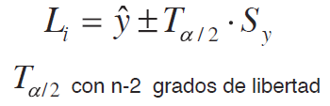
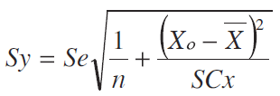
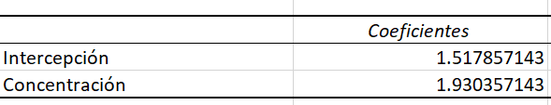
Intervalos de predicción para la media
Calcule e interprete un intervalo de confianza del 95% para el contenido medio de la intensidad de fluorescencia respecto a una concentración de 8.

Slide 23
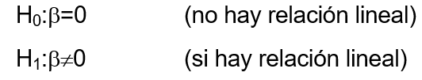
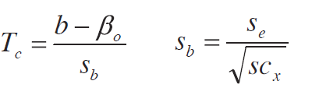
Prueba de hipótesis para el coeficiente de regresión
Una vez estimada la ecuación de regresión es conveniente determinar el aporte de la variable independiente al modelo ajustado. Hay que tomar la decisión de eliminarla e incluir otras que podrían contribuir con más información sobre la variabilidad de y.
La hipótesis nula plantea que la pendiente de la recta es cero contra la hipótesis alternativa que es diferente. Simbólicamente se denota como,

Slide 24
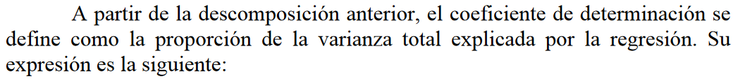

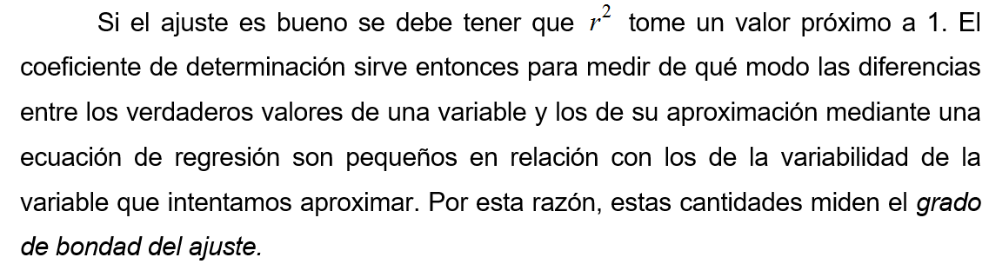

Coeficiente de determinación $r^{2}$ (Bondad de ajuste)
$$0≤r^{2}≤1$$

Slide 25
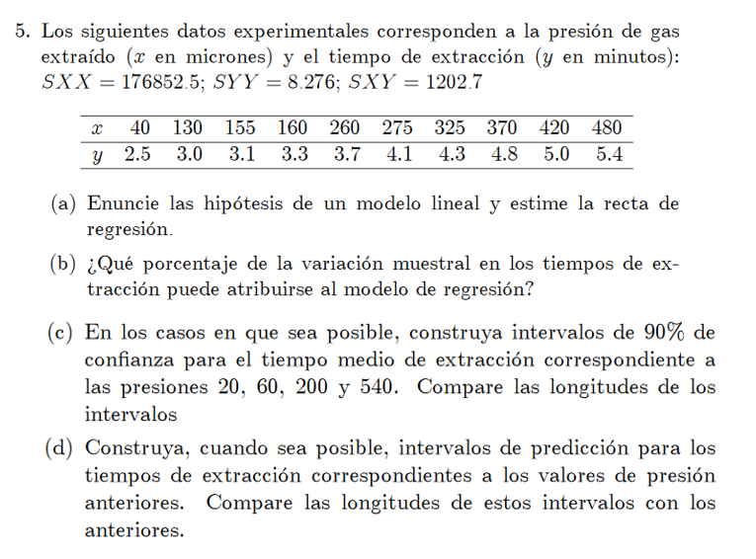

Slide 26
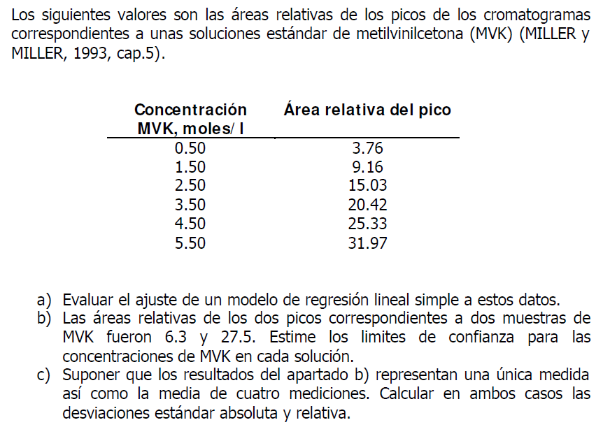

Slide 27
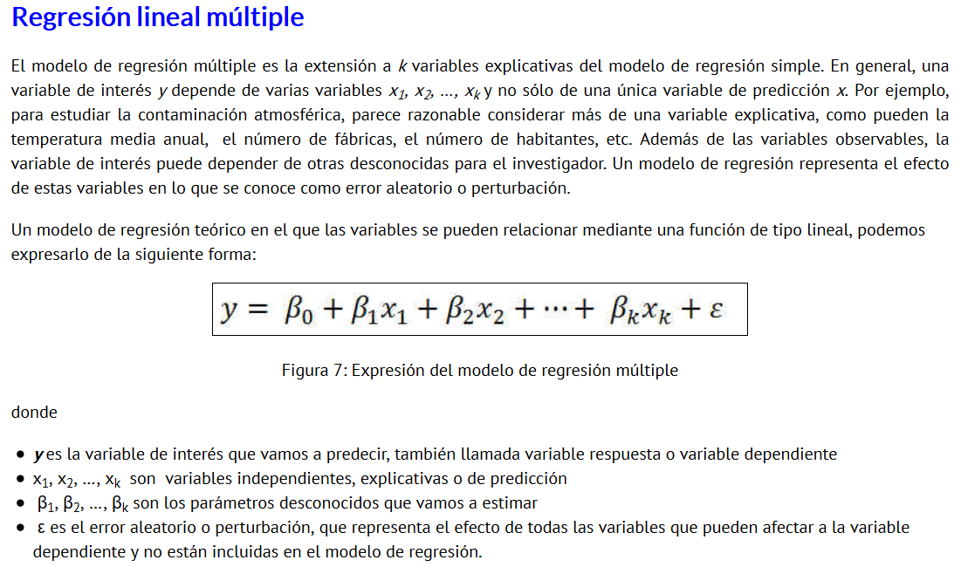

Slide 28
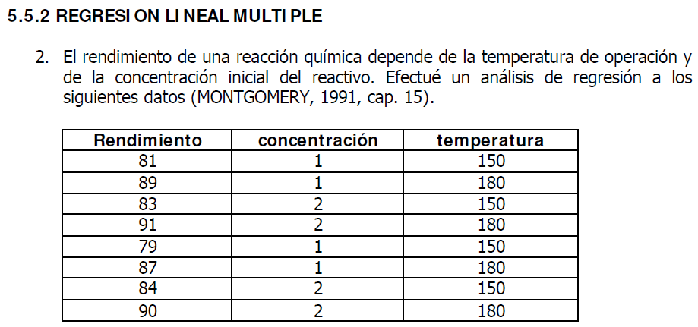
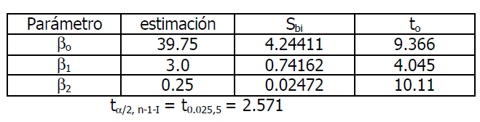


Slide 29

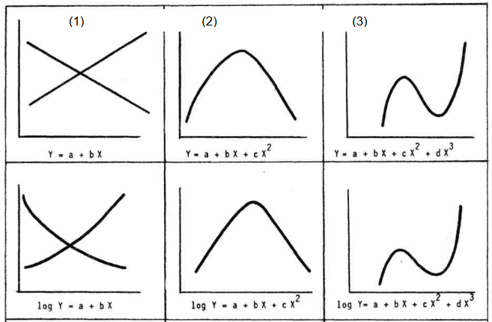
Regresión múltiple no lineal
La regresión lineal no siempre proporciona resultados adecuados, ya que, a veces la relación que existe entre la variable dependiente y las variables independientes no es lineal

Slide 30
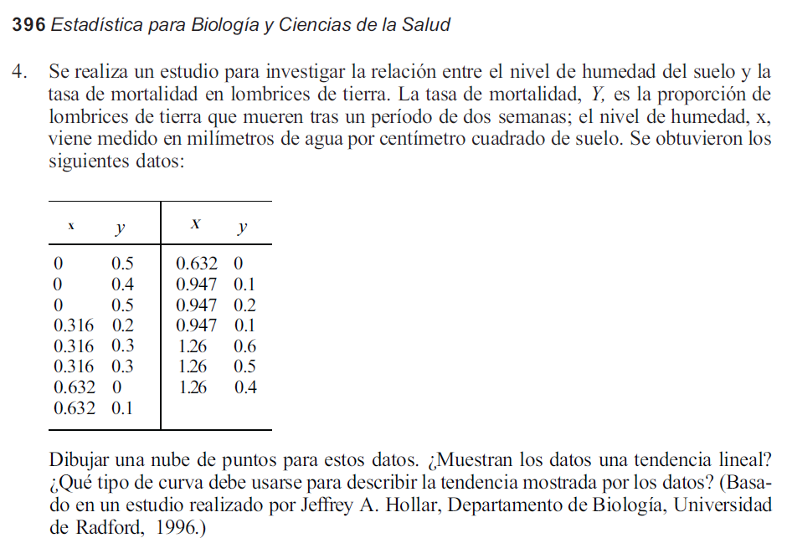

Slide 31
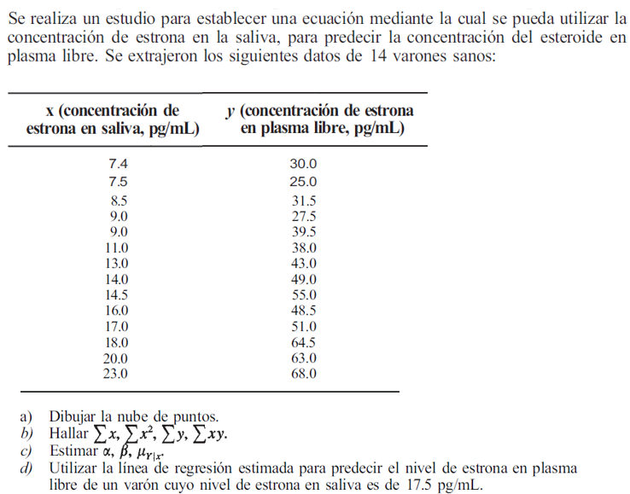

Slide 32
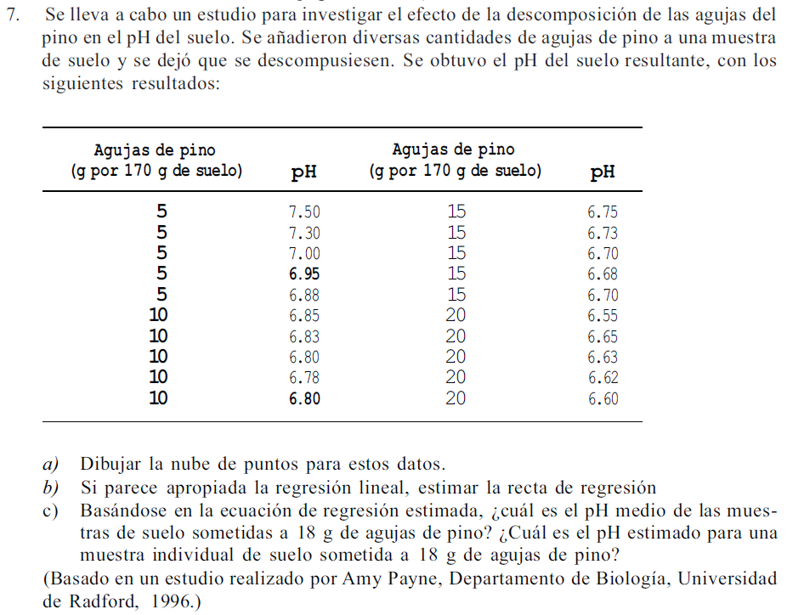

Slide 33
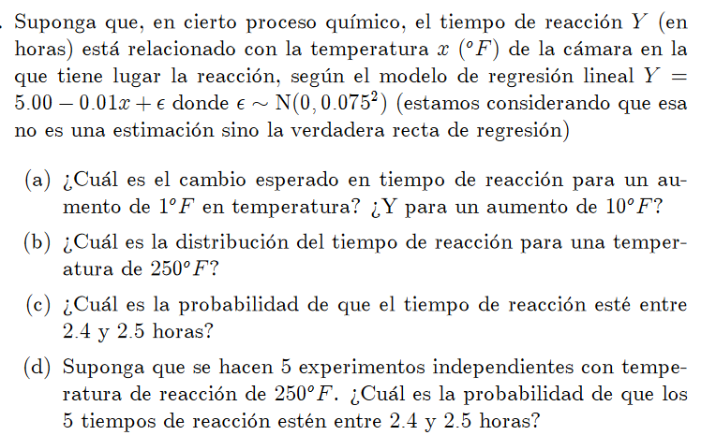

Slide 34
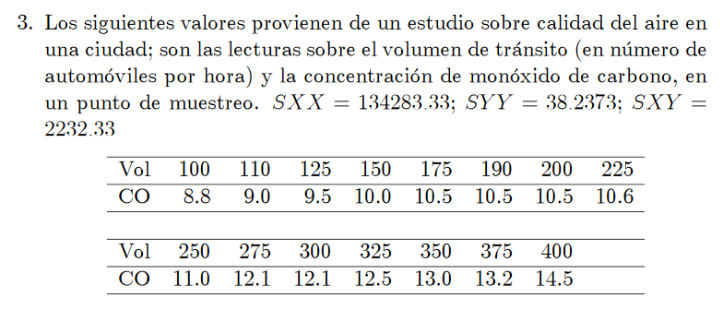
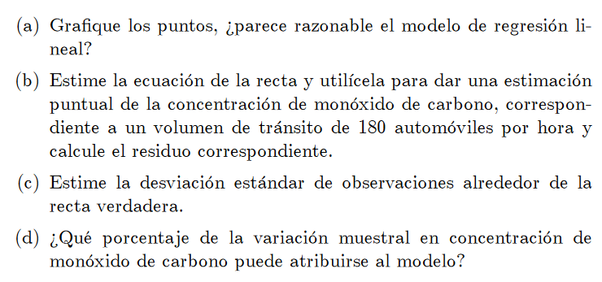

Slide 35


